Slide 1
B-2. AND,NAND,OR,NOR logic Gates
인하대학교 정보통신공학과

Slide 2
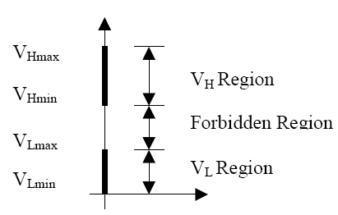
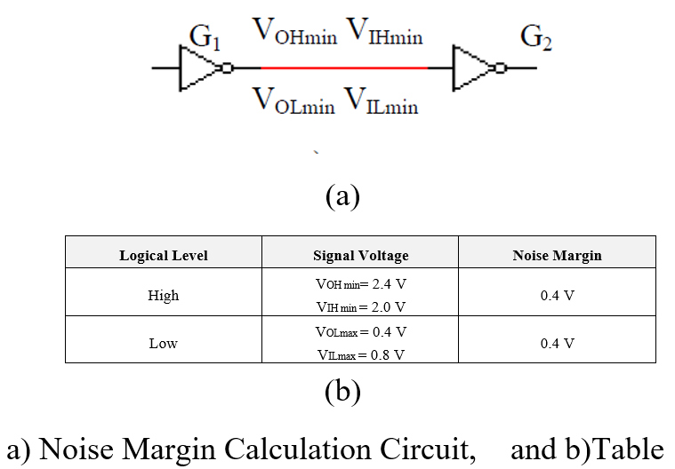
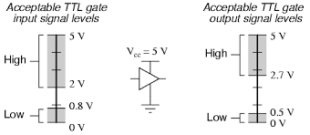
TTL Devices Electrical Characteristics
(교재 B-1 Experiment setup and gates 참조)
1. Valid Voltage Regions for 0 and 1 states
2. Noise Margin Calculation
NML = VIL – VOL
NMH = VOH – VIH

Slide 3
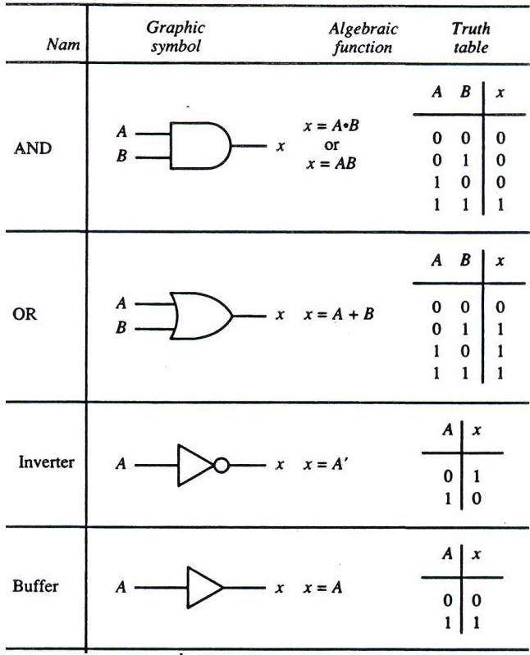
Logic gate ?
Logic gate
In electronics, a logic gate is an idealized or physical device implementing a Boolean function; that is, it performs a logical operation on one or more binary inputs and produces a single binary output.
Basic Logic gates

Slide 4
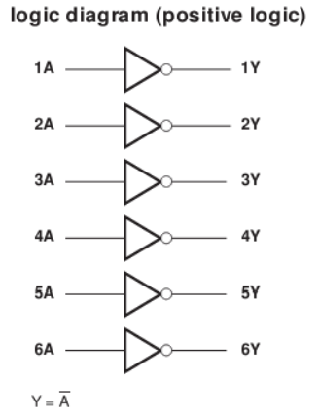
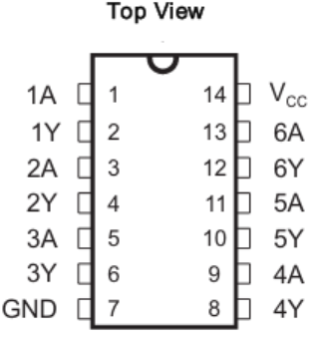
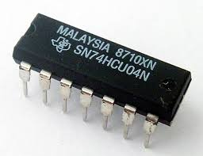
Logic gate IC ( ex. Logic Device NOT gate )
Boolean Equation
Y = NOT ( A )
SN74HC04 pin assignment
Logic Diagram
Inverter (NOT) IC package

Slide 5
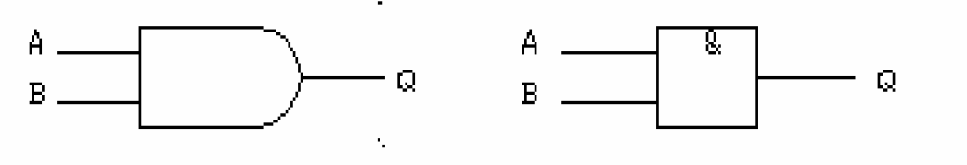
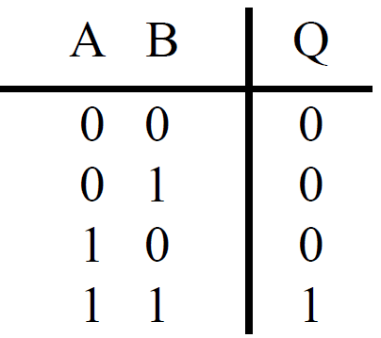
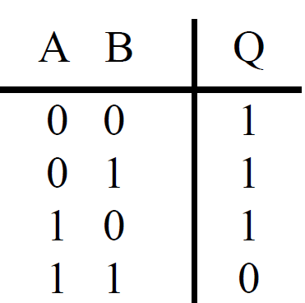
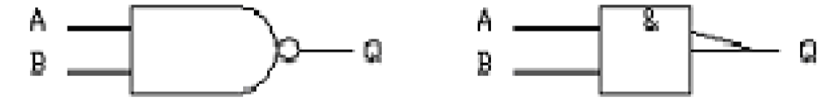
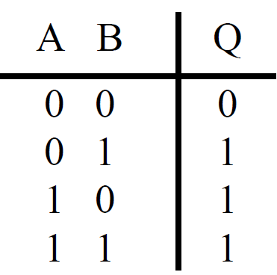
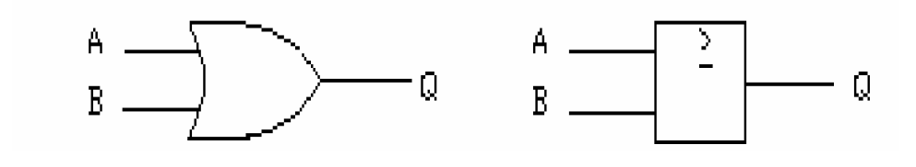
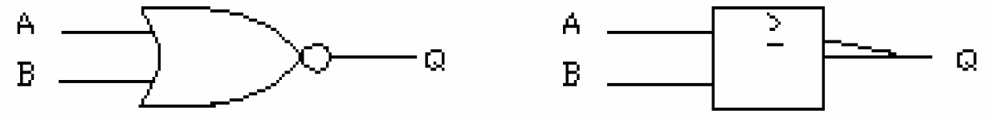
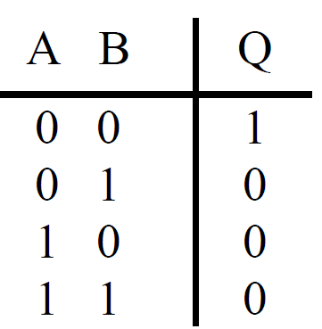
Logic gate IC ( ex. others )
Logic Diagram
Truth Table

Slide 6
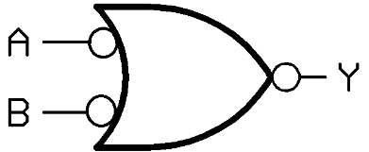
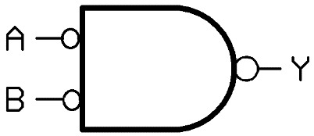
실험 1. Logic gate IC ( ex. others )
1. 아래 Logic gate를 Verilog로 시뮬레이션하여 우측 Truth Table을 기록하시오. (project creation )
INPUT |  | OUTPUT
A | B | Y
0 | 0 | 0
0 | 1 | 0
1 | 0 | 0
1 | 1 | 1
2. 아래 Logic gate를 Verilog로 시뮬레이션하여 우측 Truth Table을 기록하시오. (project creation )
INPUT |  | OUTPUT
A | B | Y
0 | 0
0 | 1
1 | 0
1 | 1

Slide 7
질문 B-2. AND,NAND,OR,NOR logic Gates
Any Question ?
< 4주차 수업 공지 >
1. 수업 제목 : B-3. Boolean Algebra, B6-드모르간의 정리
2. 수업 내용 : Boolean Algebra + De-Morgan 정리
3. 과제 : 3주차 결과 보고서 (O), 4주차 예비 보고서 (O)

